Slide 1
VTK 8.2.0学习比较
张庆林

Slide 2
一、编译环境
准备Cmake.exe工具https://cmake.org/
下载VTK Source Code
使用Cmake Config VTK Source Code见视频

Slide 3
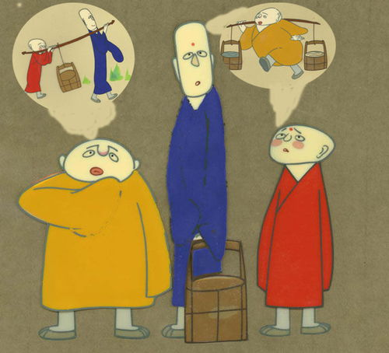
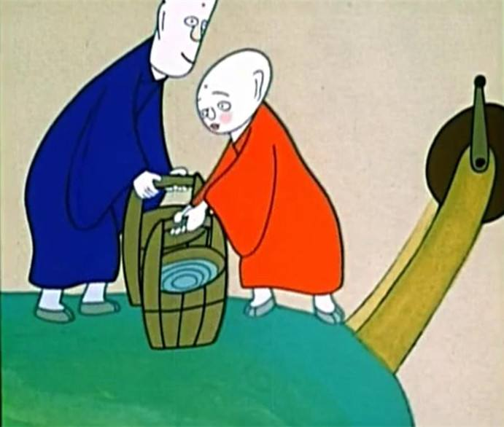
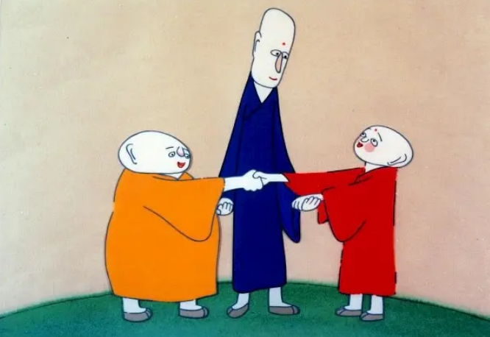
小故事《三个和尚》
1、单一职责原则
2、依赖倒转原则
3、合成 / 聚合复用原则
如何将小故事应用于VTK图像可视化，解决图像可视化问题？

Slide 4
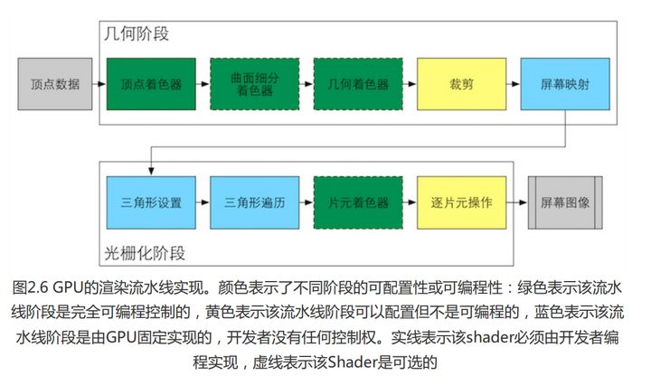
图像渲染过程（管线机制）
一、 图形渲染管线是根据给定的虚拟相机、几何物体和光源等，生成(或渲染)一个二维图像的实时过程。
二、图形渲染管线主要功能将物体物理坐标转变为屏幕空间2D坐标并且为屏幕每个像素点进行着色。
三、图形渲染管线执行流程为顶点数据的输入、顶点着色器、曲面细分过程、几何着色器、图元组装、裁剪剔除、光栅化、片段着色器以及混合测试。

Slide 5
VTK历史和优势
VTK最早是作为Prentice Hall在1993年出版的《TheVisualization Toolkit: An Object-Oriented Approach to 3D Graphics》一书的附件出现的。该书及相应的VTK软件是由美国GE公司的三位研究人员：Ken Martin、Will Schroeder和Bill Lorensen用其闲暇时间合作编著与开发的，因此该软件的授权完全由这三位决定。由于其开放源码式的授权，该书一上市后，很快就建立起VTK的使用者及开发者社区交流平台，同时GE(特别是GE医疗系统)与其他数间公司也开始提供对VTK的支援。1998年，Will Schroeder和Ken Martin离开GE创立了Kitware公司(http://www.kitware.com)。有了Kitware的资金支持，VTK社区快速地成长，其在学术研究及商业应用领域都受到重用，例如Slicer生物医学计算软件使用VTK作为其核心，许多讨论研究VTK的IEEE论文出现。VTK也是许多大型研究机构，如Sandia，Los Alamos及Livermore国家实验室与Kitware的合作基础，这些研究中心使用VTK作为数据可视化处理工具。VTK同时也是美国国家卫生研究院(National Institutesof Health，NIH)创立的美国国家医学影像计算合作联盟(National Alliance forMedical Image Computing, NA-MIC,http://www.na-mic.org)的关键计算工具。
1、具有强大的三维图形处理和展示功能
2、具有更丰富的数据类型，支持对多种数据类型进行处理
3、支持多平台，使其具有良好的可移植性
4、支持多种编程语言，比如Python、Java和C#等
5、开源图形图像处理和可视化解决方案

Slide 6
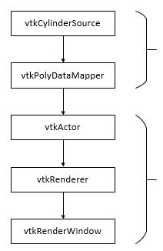
VTK管线机制
可视化管线（Visualization Pipeline）
可视化管线用于获取或创建数据、加工处理数据、把数据写入文件或者把数据传递给渲染引擎
如何增加数据处理算法呢？
渲染引擎（Rendering Engine）
渲染引擎负责数据的可视化表达，将几何物体呈现于屏幕上

Slide 7
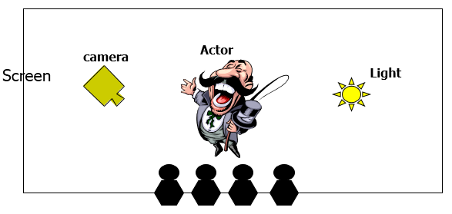
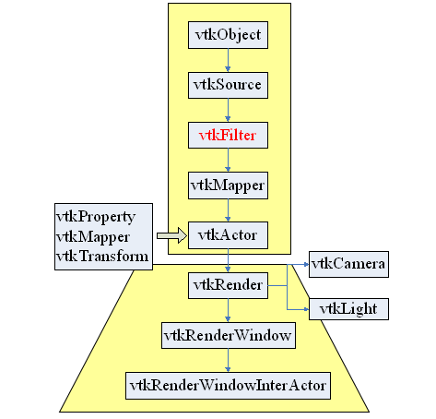
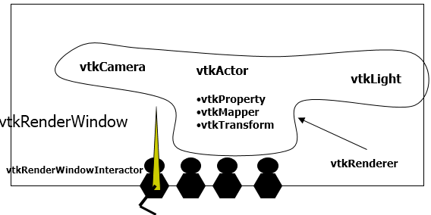

Slide 8
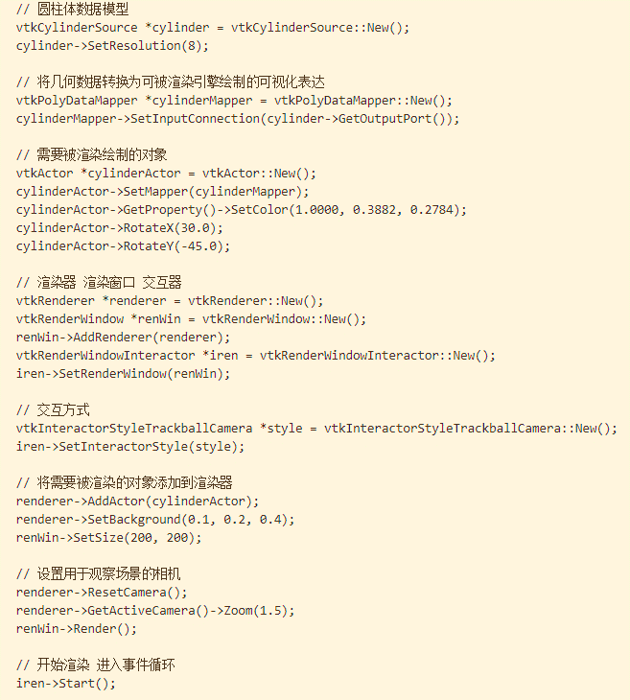
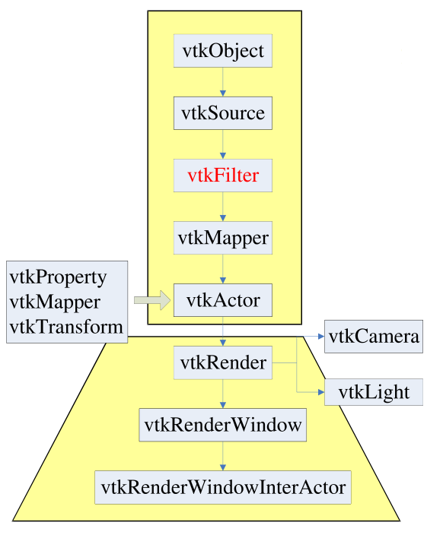

VTK管线机制示例

Slide 9
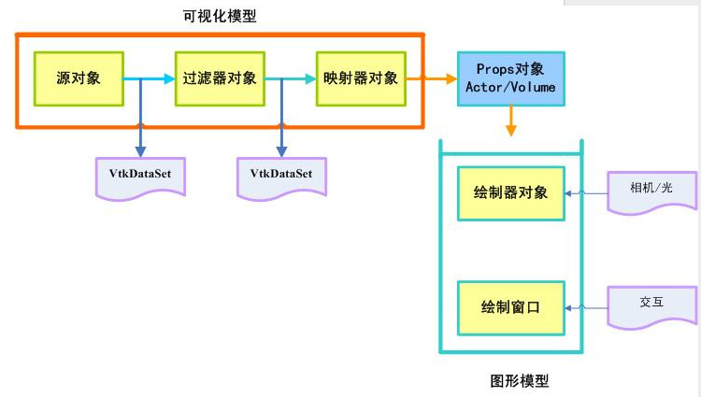
VTK常用类简介
vtkActor
vtkProperty
vtkRender
vtkCamera
正确选择合适的数据源对象是VTK学习的基础
vtkLight
VTK Data Object
VTK Filter
VTK Mapper
vtkRenderWindow
vtkImageData
vtkPolyData
vtkMarchingCube
vtkContourFilter
vtkRenderWindowInteractor

Slide 10
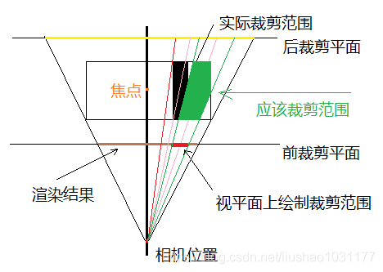
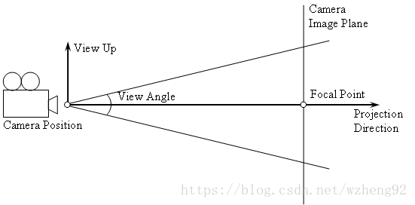

VTK相机原理
注意点：剪切平面（ClippingRange）默认值(0.1,1000)，在特定场景时候需要设置；其次注意透视投影和平行投影的区别
Notes:
FocalPoint即焦点位置。在现实相机中焦点在成像平面中心，即在光心的后面（与被摄物体在光心的两侧）。但是在建模时为了简化我们往往对称到光心前面（与被摄物体在光心同侧）。注意这里要求的是焦点的三维坐标，而不仅仅是焦距。因为焦点不仅确定了成像平面的位置，还与光心位置Position一同确定了相机镜头的朝向。
Position指的实际上是光心的位置，或者说对应小孔相机模型中小孔的位置。
ViewUp指图像的正方向。由Position和FocalPoint我们可以确定5个自由度，相机仍然可以沿着主光轴任意旋转。所以这里要指定正方向，即ViewUp。这里注意，ViewUp是一个方向向量，不存在位置，或者说起点永远在原点。
ViewAngle是视角。默认是30°。其实这个是一个很重要的参数，它决定了图像中内容的比例大小。或者说，通过设置这一变量可以实现图像的放缩。
ClippingRange即剪切平面，分为前后两个。只有在这两个剪切平面之间的内容才会被渲染和显示。默认值是(0.1,1000)。这个量一般不需要修改，而是在vtkRenderer对象中调用ResetCameraClippingRange()方法来自动重设渲染范围。如果你的图像显示不完整，但是稍微用鼠标旋转或平移一下又变完整了。建议试一下调用一次这个方法。
如果为True那么按照平行投影进行渲染，否则默认是按照透视投影PerspectiveProjection进行渲染。透视投影即近大远小的投影，平行投影即用平行光照射得到的投影，没有近大远小的透视效应

Slide 11
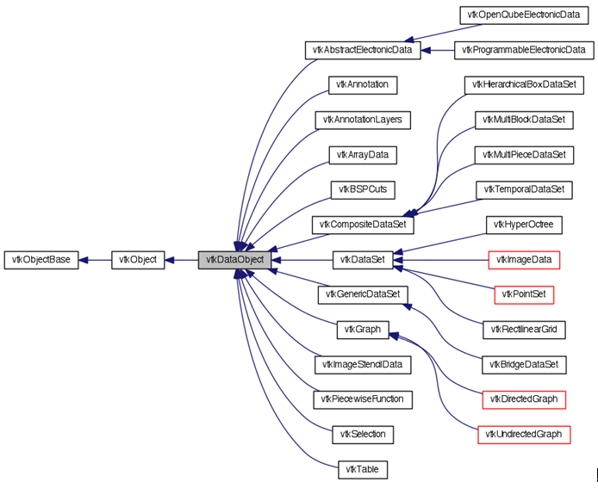
VTK 结构对象
D:\MyWorks\VTK-8.0.0\Common\DataModel

Slide 12
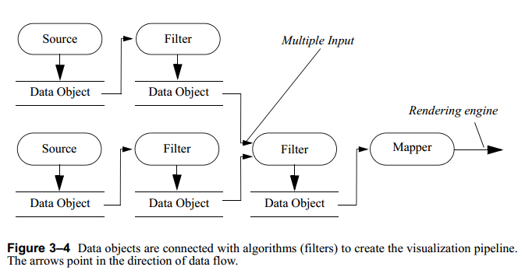
VTK PipeLine

Slide 13
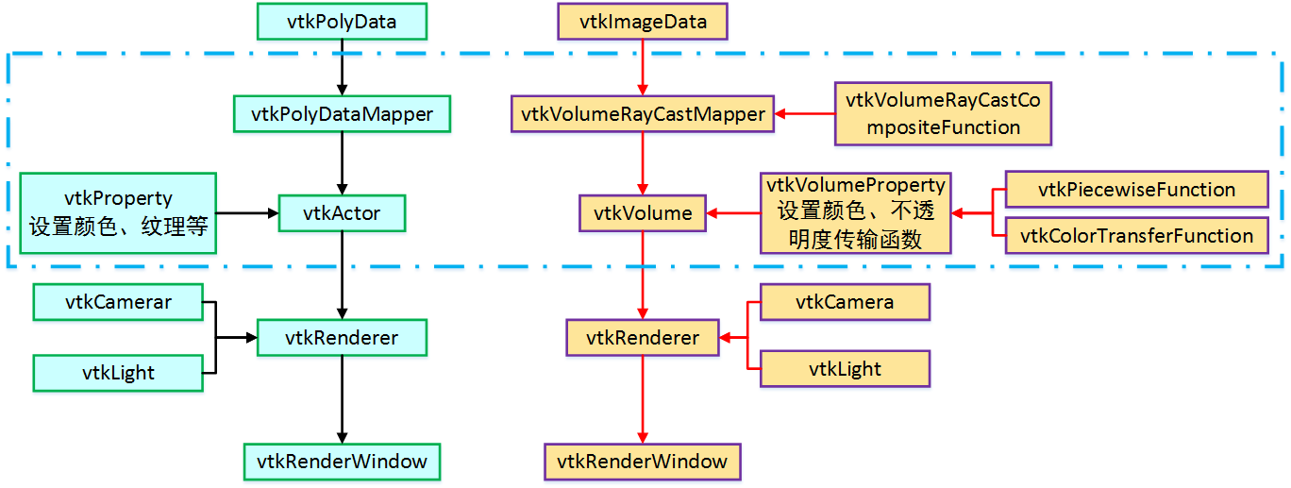
图形渲染管线与体绘制渲染管线对比

Slide 14
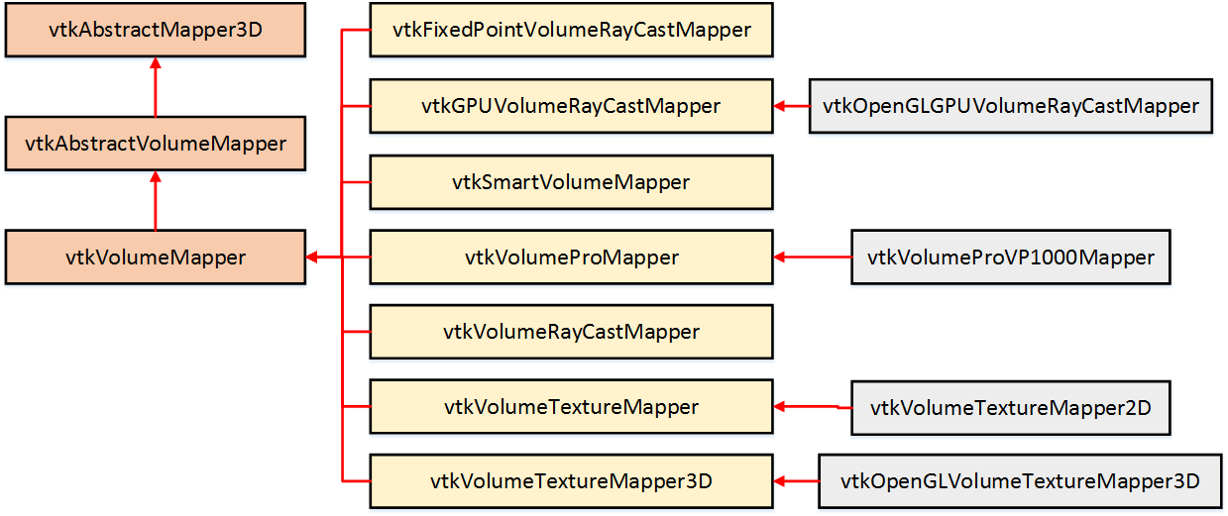
太慢了，不能使用
被废弃
体绘制渲染VolumeMapper

Slide 15
VTK 数据结构
特点：
1、离散化
2、规则(Regular)和不规则(Irregular)或者说结构化(Structured)和非结构化(Unstructured)
3、数据维度

Slide 16
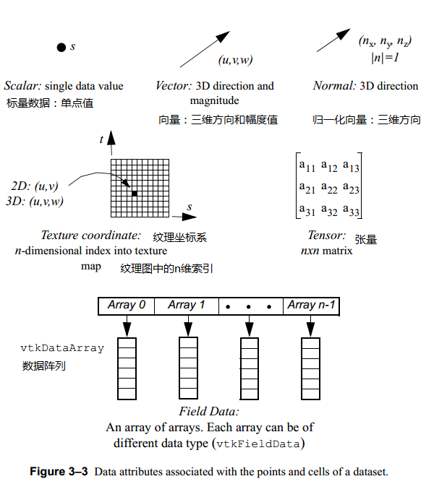
VTK 点集对象

Slide 17
//设置光线采样距离决定图像的精细程度
//投影光线上的采样点的步长(一条光线上采样点步长) ，默认值是1个体素
volumeMapper->SetSampleDistance(volumeMapper->GetSampleDistance()*4);
VolumeMapper设置特性

